Slide 1

一般社団法人
全国空き家アドバイザー協議会 ○○県○○支部
令和６年２月度例会
学習プログラム用
（過去の例会資料も参考にしてください）
地域再生制度について

Slide 2
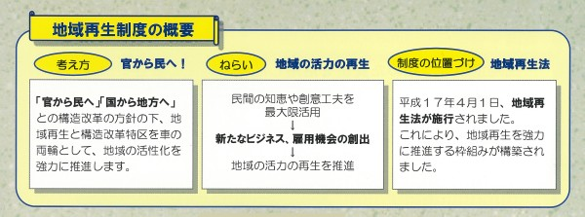
地域を元気にするための国の制度として
「地域再生制度」があります。

Slide 3
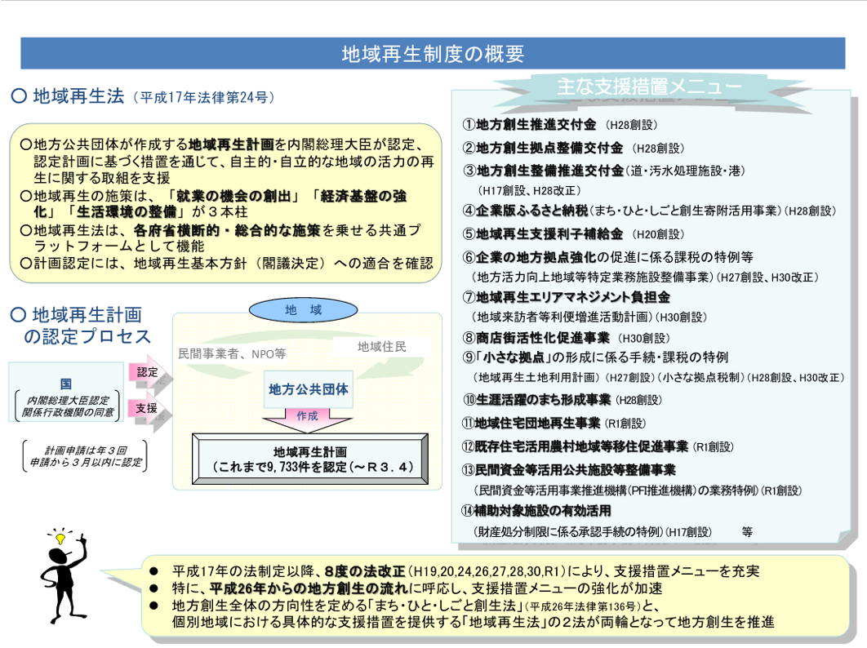
様々な交付金が活用できるチャンスが広がる！

Slide 4
地域再生制度について
地域再生制度とは、地域経済の活性化、地域における雇用機会の創出その他の地域の活力の再生を総合的かつ効果的に推進するため、地域が行う自主的かつ自立的な取組を国が支援するものです。
地方公共団体は、地域再生計画を作成し、内閣総理大臣の認定を受けることで、当該地域再生計画に記載した事業の実施に当たり、財政、金融等の支援措置を活用することができます。

Slide 5
地域再生制度を活用するには、
具体的な地域再生計画を策定することを必要。
策定した地域再生計画は、
1月・5月・9月のタイミングで内閣総理大臣から認定を受けないといけません。
→これらの計画はすべて自治体が行う。
なので、地域で大きく活動するには協定の締結や
空家等管理活用支援法人に指定されることが重要

Slide 6
協定締結や空家等管理活用支援法人に指定されている支部が取り組む場合、事業実施に向けてのサポートが可能です。
具体的なサポート例としては、
・地域再生計画の作成サポート（自治体に対して）
・計画を元にした交付金の申請
・プロポーザル募集のサポート（自治体に対して）
・事業実施の運営サポート（外部団体の紹介等）
地域活性化のための資金調達を支援し、調達した資金がしっかりと効率よくサポートされるように、またその後の事業実施が円滑に進むようにサポートを空き家アドバイザー協議会ですることが可能です。
→調達した資金を活用して空き家を活かす！
それが会員企業の本業拡大につながる！

Slide 7
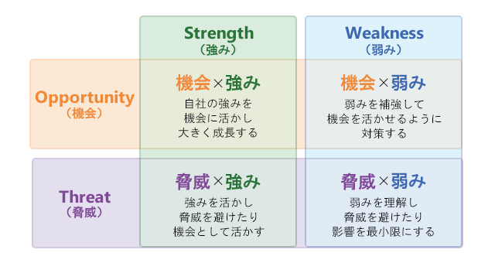
地域再生計画の策定に活用されるのが
「SWOT（クロス）分析」
自治体の「強み」「弱み」
世の中の「機会」「脅威」を洗い出し、
その自治体独自の強みを活かした計画を策定。
→詳しくは「空き家課題トータルコンサルタント・サスティナブルなまちづくりプランナー」テキストの第１０章で復習して下さい！

Slide 8
地域再生制度を活用したまちづくりの事例として、岐阜県養老町の事例をテキスト（P.77）で取り上げています。
地域の活性化を「点」ではなく「面」で行うことができるのが地域再生制度です。

Slide 9
空き家や遊休施設を活用した地域の価値向上に向けての取り組みに必ずプラスになる制度です。
自治体をの連携を深め、地域再生制度を活用したまちづくりに向けて支部にて活動を進めていただければ幸いです。

